Slide 1
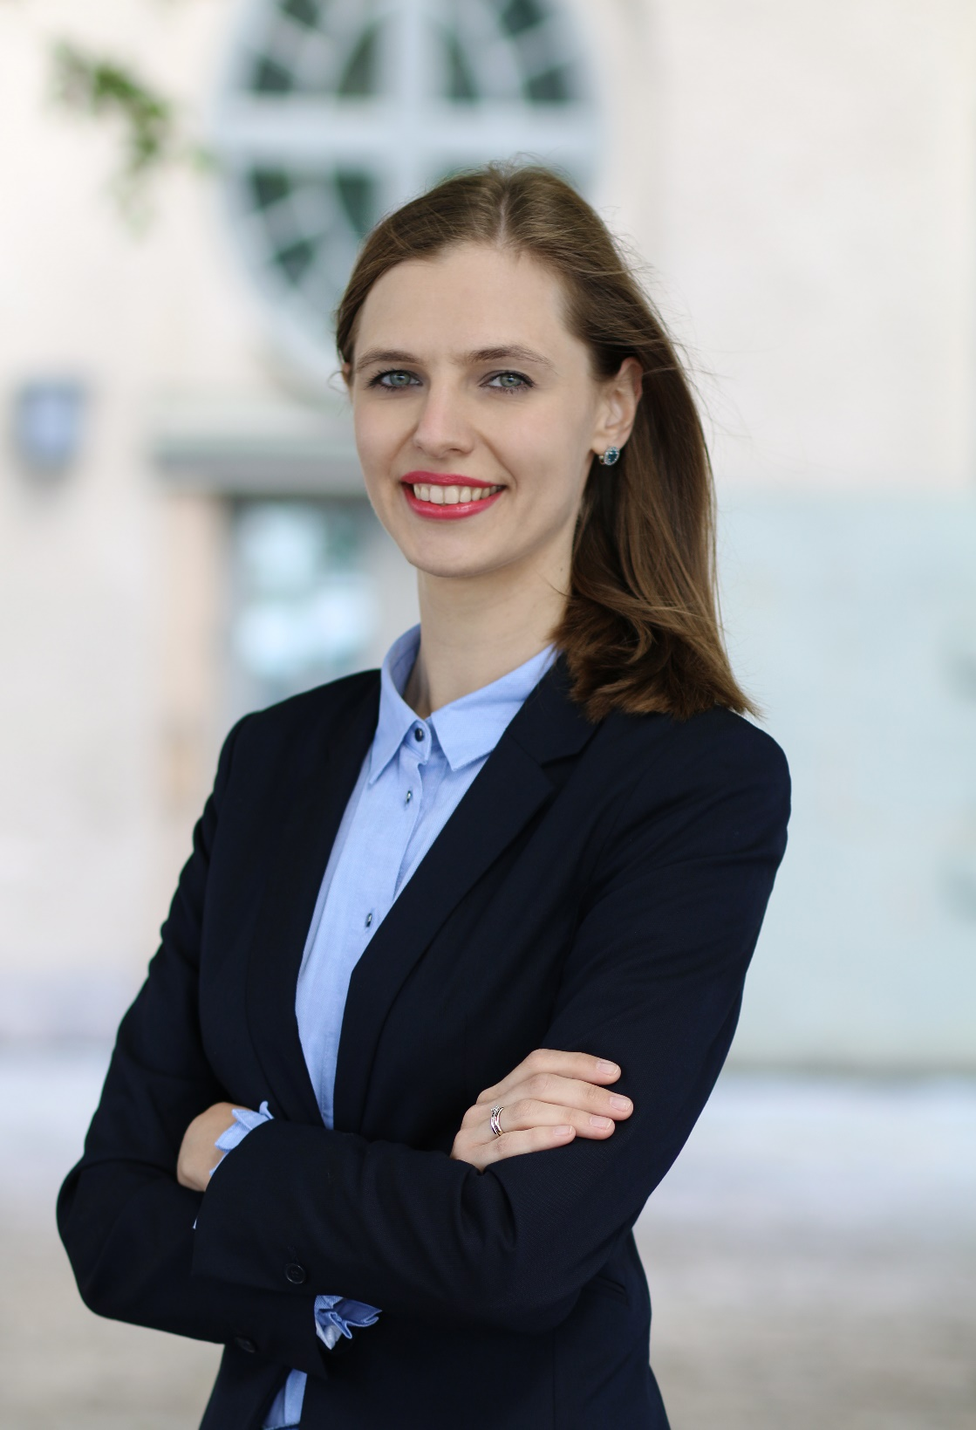
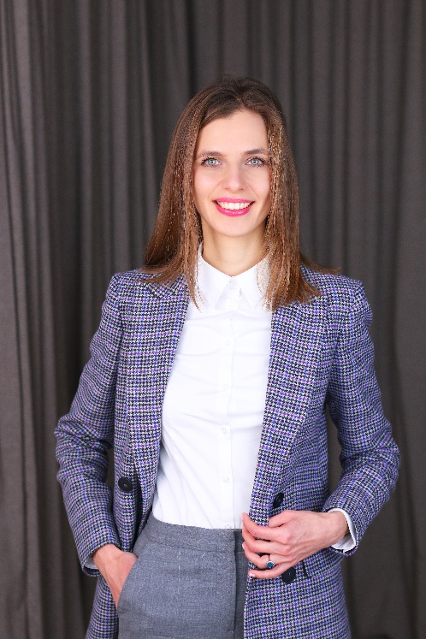
Програма розвитку Комітету кандидата на посаду члена Ради Комітету з міжнародного права Асоціації правників України на 2026-2027 роки Ольги Кучмієнко
Ольга Кучмієнко
Діюча Голова Комітету з міжнародного права Асоціації правників України (2022-2023)
Член Ради Комітету (з 2018 року)
Ph.D., адвокат,
Legal Counsel at Alstom Rail Sweden AB
Olga.kuchmiienko@gmail.com
https://www.linkedin.com/in/olga-kuchmiienko/

Slide 2
Про мене
Мене звати Ольга Кучмієнко. Я є активним членом Ради Комітету з міжнародного права з 2018 року та Головою Комітету протягом 2022-2025 року, адвокатом, кандидатом юридичних наук, маю ступінь магістра з міжнародного інвестиційного арбітражу Уппсальського університету (Швеція).
Практикую в галузі міжнародного права та вирішення спорів з 2011 року. З 2019 року працюю в транснаціональній інфраструктурній компанії Alstom в м. Стокгольм, Швеція, є гостьовим лектором Магістерської програми «Міжнародний інвестиційний арбітраж» в Уппсальському університеті (Швеція).
Співорганізатор Менторської програми АПУ

Slide 3
#Lawlover #Legalsweden та російська агресія
З початком повномасштабної російської агресії в Україні я почала використовувати всі публічні механізми для привернення уваги міжнародної спільноти до російських злочинів в Україні: створення інформаційного майданчика щодо того, які норми міжнародного права росія порушила своїми діями, та започаткування експертних дискусій з залученням іноземних експертів-юристів.
Такими механізмами були крім публікацій за тегами #Lawlover #Legalsweden в соцмережах (започатковані в 2018 році), публікації в іноземних експертних та новинних виданнях, інтерв'ю для ЗМІ, лекції для інхаусів іноземних компаній, виступи на конференціях за кордоном.
Я є міжнародним юристом-ентузіастом. З 2018 року я живу та працюю в Швеції, водночас більша частина мого серця належить Україні українській юриспруденції.
Така географія та завдання допомагає відкривати міжнародні перспективи для нашого комітету з міжнародного права, а також розвивати роль Комітету як майданчика для обговорення тем, які важливі для України за кордоном та іноземних інвесторів в Україні!

Slide 4
Внесок в розвиток Комітету (1): Організаційний: команда, міжнародний нетворк, експертний майданчик, рупор
З 2018 я є членом Ради Комітету, а протягом 2022-2025 була членом Ради Комітету. Протягом попередніх каденцій мені пощастило працювати в команді, яка підтримувала всі нові ідеї!
Головним досягненням вважаю те, що Рада та інші члени Комітету стали справжньою експертною командою, де кожен член Комітету, який висунув ідею про проведення заходу або публікації отримав належну підтримку в реалізації.
Також ми створили нетворк дружніх іноземних експертів та волонтерів для оперативного дослідження актуальних тем.
Ми зробили Комітет експертним майданчиком підготовки висновків щодо найактуальніших тем міжнародного права, насамперед російської агресії в Україні. Наприклад, ми опублікували перший матеріал про те, як «Росія встигла порушити майже всі норми міжнародного права за одну ніч» вже на наступний день після одіозного виступу путіна в лютому 2022.
Ми стали рупором міжнародного права на основі всіх можливих медіа приводів. Наприклад, через один день після вигуку «Save Azov Stal» на Євробаченні в 2022 ми опублікували експертний матеріал про юридичні аспекти питання.
В 2025 ми виступали на London International Dispute Resolution Week в Лондоні, організовували спільні заходи з українськими та міжнародними юридичними фірмами в кількох офісах одночасно (вересень 2025)

Slide 5
Внесок в розвиток Комітету (2): Експертний: визнання експертизи Комітету за кордоном
Кожне засідання ми планували як унікальний яскравий юридичних захід з експертними висновками:
90 відсотків засідань Комітету протягом 2022-2025 відбулись за участі іноземних спікерів (крім установчих засідань) та транслювались онлайн. Після кожного заходу ми формували висновки та практичні поради щодо теми, а також публікували їх в блозі АПУ та онлайн і друкованих бізнес-виданнях в Україні та за кордоном.
Результати засідання Комітету АПУ були позитивно оцінені на міжнародній арені! Зокрема,
(1) про наше засідання вперше заговорили в «The Arbitration Station» (епізод від 24 вересня 2019) – найвідомішому подкасті на теми арбітражу та міжнародного права, що проводиться за підтримки IAReporter;
(2) до нас почали звертатись іноземні юридичні спільноти для організації спільних заходів та виступу на теми нашої експертизи на конференціях за кордоном (жовтень 2021, листопад 2022, 3 заходи в червні, вересні, жовтні 2025);
(3) про наші заходи почали писати іноземні експертні видання (American Review for International Arbitration – з січня 2023)
Ми організували Менторську програму АПУ для молодих правників.
Окремо ми організували щомісячну «Віртуальну каву» з Комітетом з міжнародного права – експертна дискусія на задану тему в камерній атмосфері, де ми розбирали останні тенденції та кейси від учасників (2025)

Slide 6
Внесок в розвиток Комітету (3): Звіти
Ми почали публікувати регулярні Звіти про роботу Комітету.
Звіт за 2025 рік буде опубліковано в грудні 2025
2024 - https://docs.google.com/spreadsheets/d/19B-FXBr2BWhUex8gK6iqrcNYvG5r7jls/edit?usp=sharing&ouid=100224938248987940028&rtpof=true&sd=true
2023 - https://docs.google.com/spreadsheets/d/1FNErTrQFe7ZuHUy0Fwaovq3lEkUsr_zV/edit?usp=sharing&ouid=100224938248987940028&rtpof=true&sd=true
2022 - https://docs.google.com/document/d/1v25XSd90Gl5ivw7G4qKycK2G0qdAde8M/edit?fbclid=IwY2xjawNK--dleHRuA2FlbQIxMABicmlkETE2Rm1PUloxUFN1S3ZDNHNhAR5IkLHUos59X7vXBmjv-qLwMlZevFgvIvRlsH6BDAo8k0b3VAWg-zxfM8qqJw_aem_O7fMEPFwGUU62CH-q1QBwA

Slide 7
Програма розвитку Комітету (слайд 1/2): тези*
I. Розвиток та вдосконалення діяльності Комітету
1. Продовжувати розвивати три головні напрямки роботи Комітету:
(1) виявлення та підготовка рекомендацій з найактуальніших викликів міжнародного права для України, насамперед пов’язаних з захистом інтересів громадян України, українського бізнесу за кордоном, а також іноземних інвестицій в України після початку повномасштабної війни;
(2) спільна діяльність з іноземними професійними організаціями та іншими комітетами АПУ у сферах їхньої компетенції з метою комплексного вирішення галузевих питань з міжнародним елементом,
(3) продовження роботи Менторської програми АПУ та публікації останніх новин на тему менторства.
* З повною версією можна ознайомитись в Програмі розвитку Комітету з міжнародного права Асоціації правників України на 2026‐2027 роки Ольги Кучмієнко (доступна на сайті АПУ)

Slide 8
Програма розвитку Комітету (слайд 2/2): тези
Ми плануємо працювати над такими питаннями
Притягнення росії до відповідальності за воєнні злочини та злочини проти людяності в Україні: доказова база, пошук нових шляхів застосування наявних категорій та практики
Збитки в арбітражі: як підрахувати, довести та пояснити арбітрам?
Форс-мажорні обставини внаслідок російської агресії в Україні: як підготувати доказову базу для арбітражу?
Віртуальна кава, Міжнародне право для юрисконсультів транснаціональних корпорацій: розмови про актуальне (продовження серії вебінарів, започаткованої в 2022).
Міжнародне право працює, або як міжнародне право лишається ефективним механізмом покарання агресора
«Ефективний контроль» та як він вплинув на розвиток категорій міжнародного права
Війна та екологія: як міжнародне право може допомогти з відшкодуванням екологічної шкоди росією?
Майбутнє міжнародного вирішення спорів: еволюція інвестиційного арбітражу та виклики міжнародного права.
Систематизація міжнародних зобов`язань України: стан гармонізації українського законодавства з законодавством ЄС.
Більше ідей? Запрошуємо стати членом комітету та брати участь в діяльності комітету!

Slide 9
Дякую за увагу та буду вдячна за ваш голос!

